Slide 1



Slide 2
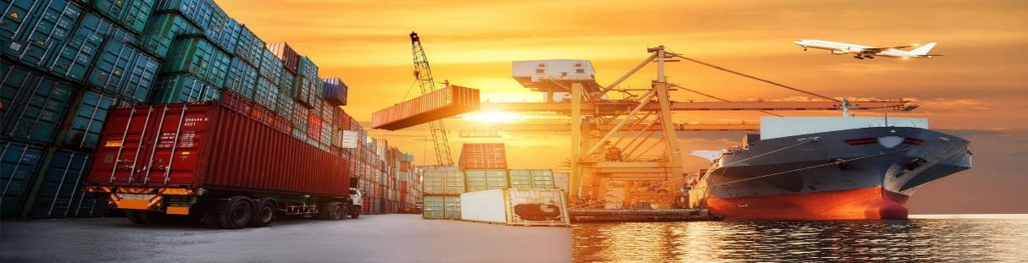

İHRACATA İLİŞKİN GÜMRÜK MEVZUATI UYGULAMALARI
GÜMRÜKLER GENEL MÜDÜRLÜĞÜ
İhracat ve Dahilde İşleme Dairesi

Slide 3
İhracat nedir?
Türk Dil Kurumu Güncel Türkçe Sözlük’te «bir ülkenin ürettiği malları başka bir ülkeye veya ülkelere satması, dış satım» olarak tanımlanmaktadır.
İhracat Yönetmeliği’nde «Bir malın, yürürlükteki ihracat mevzuatı ile gümrük mevzuatına uygun şekilde Türkiye Gümrük Bölgesi dışına veya serbest bölgelere çıkarılması veyahut Ticaret Bakanlığınca ihracat olarak kabul edilecek sair çıkış ve işlemler» olarak tanımlanmıştır.
4458 sayılı Gümrük Kanunu’na göre ise «ihracat rejimi, serbest dolaşımda bulunan eşyanın ihraç amacıyla Türkiye Gümrük Bölgesi dışına çıkışına ilişkin hükümlerin uygulandığı rejimdir.»
Notes:
Türkiye Cumhuriyeti Gümrük Bölgesi Türkiye Cumhuriyeti topraklarını kapsar. Türkiye kara suları, iç suları ve hava sahası gümrük bölgesine dahildir.(GK-2)
“Serbest dolaşımda bulunan eşya” deyimi,
tümüyle Türkiye Gümrük Bölgesinde elde edilen ve bünyesinde Türkiye Gümrük Bölgesi dışındaki ülke veya topraklardan ithal edilen girdileri bulundurmayan
veya şartlı muafiyet düzenlemelerine tabi tutulan eşyadan elde edilen
veya Türkiye Gümrük Bölgesi dışındaki ülke veya topraklardan serbest dolaşıma giriş rejimine tabi tutularak ithal edilen
veya Türkiye Gümrük Bölgesinde, yukarıda belirtilen eşyadan ayrı ayrı veya birlikte elde edilen veya üretilen eşyayı ifade eder. (GK-3/6)

Slide 4





İHRACATÇI OLMANIN ŞARTLARI
Vergi numarasına sahip gerçek veya tüzel kişi olmak, tüzel kişi statüsü olmasa da hukuki tasarruf yapma yetkisine sahip ortaklık olmak.
İlgili İhracatçı Birliği Genel Sekreterliği’ne üye olmak
Notes:
Üyelik sırasında istenen belgeler;
1- Üyelik Formu*
2- Taahhütname*
3- Vergi mükellefiyet yazısı. (İlgili vergi dairesi tasdikli - Fotokopisi)
Gerçek Kişiler için (TC. Kimlik Numarasının yer aldığı)Nüfus Cüzdanı Fotokopisi
4- İmza Sirküleri (Fotokopisi)
5- a) Tüzel Firmalar için: Ticaret Sicil Gazetesi (Fotokopisi)
b) Ortak Girişim, Joint-Venture, İş Ortaklıkları, Adi İş Ortaklıkları ve Konsorsiyumlar için durumlarını belirtir ortaklık sözleşmesi
* Genel Sekreterlikler, irtibat büroları ve Genel Sekreterlik web sayfalarından temin edilebilir
Ayrıca üyelik sırasında Giriş Aidatı alınmaktadır. Üyeliğin yapıldığı yıl Yıllık Aidat ödenmezken üyeliği takip eden yıldan itibaren başlamak üzere, yılın ilk iki ayı içerisinde (01 Ocak-28/29 Şubat tarihleri arasında) Yıllık Aidat ödenmektedir.
Üyelik Formu ve Taahhütname’nin kaşelenmesi ve imzaya yetkili firma temsilcisi tarafından imzalanması gerekmekte, belgeler ve üyelik aidatı, Genel Sekreterlikler ya da irtibat bürolarına herhangi bir firma yetkilisi tarafından getirilerek üyelik işlemi yaptırılabilmektedir (İmzaya yetkili kişinin gelmesine gerek bulunmamaktadır).

Slide 5
İHRACATTAN ÖNCE YAPILMASI GEREKENLER

Slide 6
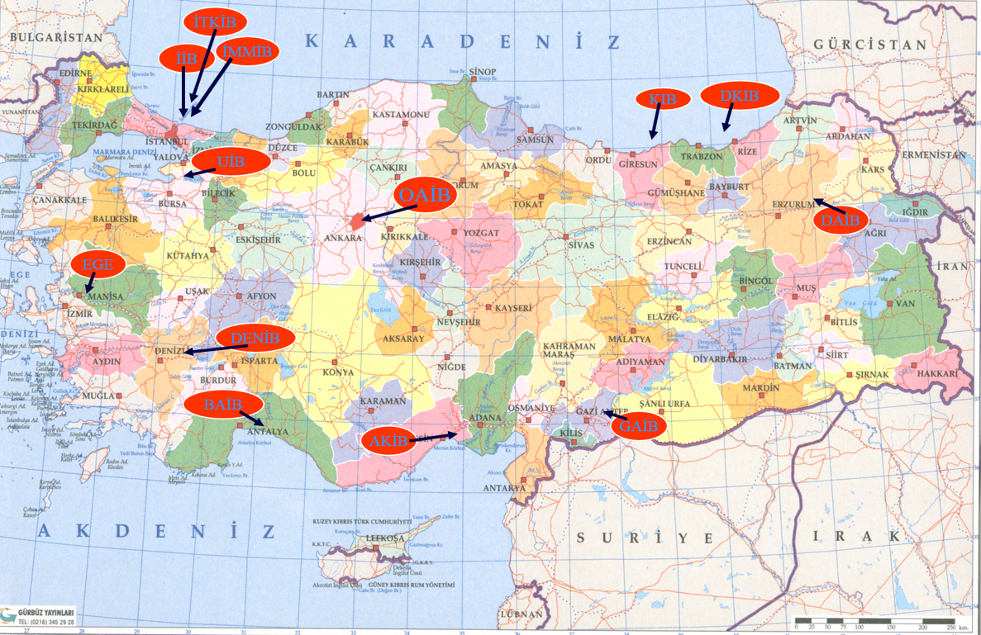
İHRACATTAN ÖNCE YAPILMASI GEREKENLER
İhracatçı Birliği’ne üye olmak
13 İhracatçı Birliği Genel Sekreterliği ve bunların altında 27 farklı alanda faaliyet gösteren toplam 61 İhracatçı Birliği bulunmaktadır.

Slide 7
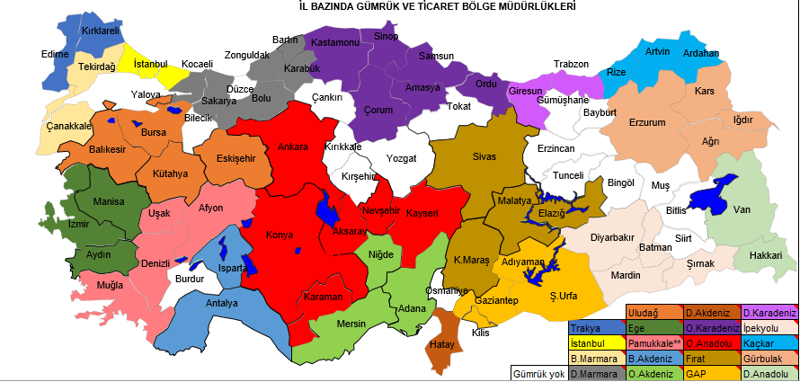
İHRACATTAN ÖNCE YAPILMASI GEREKENLER
BİLGE Kullanıcı Kodu almak
18 Gümrük ve Dış Ticaret Bölge Müdürlüğü,
164 gümrük müdürlüğü bulunmaktadır.
(150 adedi faal, 14 adedi faal değildir)
BİLGE şifresini https://uygulama.gtb.gov.tr/BilgeSifreIslemleri/ adresinden belirleyebilirsiniz.
Notes:
BİLGE (BİLgisayarlı Gümrük Etkinlikleri) gümrük işlemlerinin bilgisayar ortamında yürütülmesi amacıyla geliştirilen ve kullanılan yazılımın ve sistemin adıdır.
BİLGE Sistemine giriş yapmak için bir kullanıcı koduna ve bir şifreye ihtiyacınız vardır. BİLGE kullanıcı kodunuzu almak için herhangi bir gümrük idaresine başvurmanız yeterlidir.
Kullanıcı kodu talebinizin onaylanması durumunda Bilge sistemine girilebilmeniz için bir şifre belirlemeniz gerekir.

Slide 8
İHRACATTAN ÖNCE YAPILMASI GEREKENLER
Gümrük işlemlerini kimin yapacağına karar vermek
Bütün kişiler, gümrük mevzuatı ile öngörülen tasarrufları ve işlemleri kendileri yapabileceği gibi bu işlemleri gerçekleştirmek üzere bir temsilci tayin edebilirler.
Doğrudan temsil
  Başkasının adına ve hesabına hareket (şirket veya kamu kurum-kuruluş çalışanları)
Dolaylı temsil
  Kendi adına başkasının hesabına hareket (Gümrük müşavirleri)
Notes:
Temsilci Türkiye Gümrük Bölgesinde yerleşik olma şartını taşır.(Transit taşımacılık yapan ve arızi olarak beyanda bulunan kişiler hariç)

Slide 9
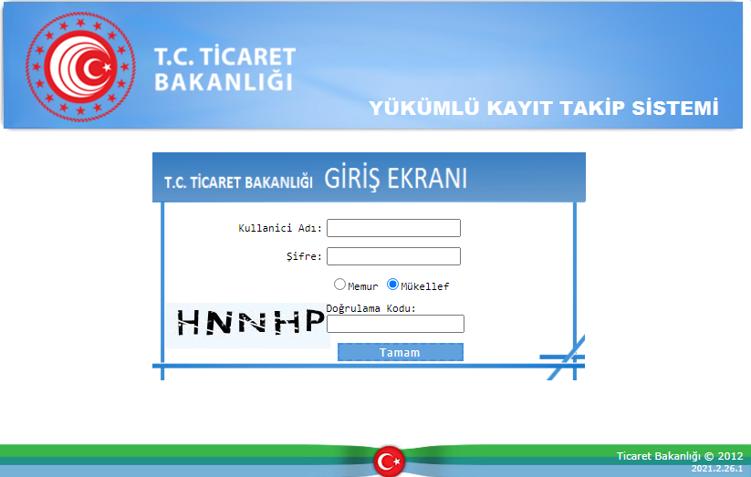
Yükümlü Kayıt Takip Sistemine firma ve vekalet(temsil) bilgilerini kaydetmek
https://uygulama.gtb.gov.tr/FirmaVekalet linki ile sisteme giriş yapılır ve yandaki ekrandan gümrük idaresi tarafından verilecek “BİLGE Kullanıcı Kodu ve Şifresi” ile “Mükellef” butonu seçilerek giriş yapılır.

Slide 10
İhraç edilecek ürünün GTİP’ini tespit etmek
Tarife, uluslararası eşya sınıflandırma ve vergilendirme cetvelidir.
Her eşyanın Türk Gümrük Tarife Cetveline göre 12 rakamlı bir Gümrük Tarife İstatistik Pozisyonu (GTİP) altında beyan edilmesi gerekmektedir.
21 bölüm, 99 fasıl ve yaklaşık 18.000 kalemden oluşur.
Örnek; 0703.10.19.00.11 – Kuru soğan
Notes:
Temsilci Türkiye Gümrük Bölgesinde yerleşik olma şartını taşır.(Transit taşımacılık yapan ve arızi olarak beyanda bulunan kişiler hariç)

Slide 11

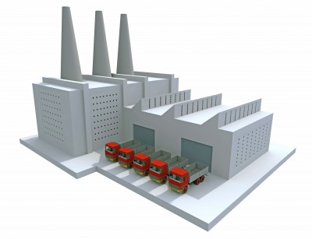





İlgili kurumlardan gerekli izin ve uygunluk belgelerini almak
TARIM İL
DTS
ZİRAİ KARANTİNA
VETERİNERLİK
Notes:
Gümrük işlemi gerçekleştirilecek eşya için ön araştırma yaparak gerekli izin belgelerini önceden hazırlamak, gümrük idaresindeki vakit kayıplarını en aza indirecektir.

Slide 12
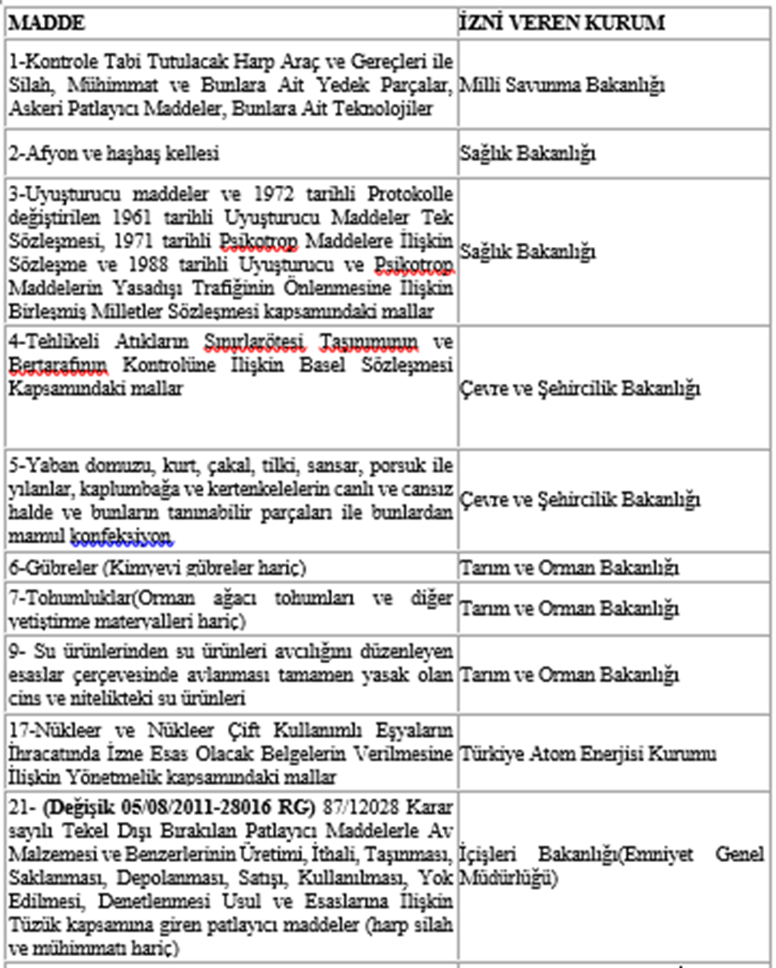
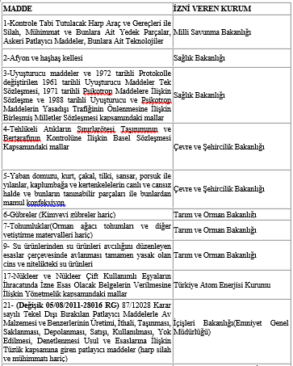
96/31 Sayılı İhracı Yasak ve Ön İzne Bağlı Mallara İlişkin Tebliğ’in 2 no.lu Eki ile ihracı belli kurumların vereceği izne bağlanmış eşyalar listelenmiştir.

Slide 13
İhracatta Ticari Kalite Denetimlerine Konu Ürün Grupları;
Yaş Sebze ve Meyveler
Kuru ve Kurutulmuş Ürünler
Yemeklik Bitkisel Yağlar
İhracatta ticari kalite standartları yönünden ilgili Tebliğ (2021/21) uyarınca denetime tabi tutulmaktadır.

Slide 14
GÜMRÜK BEYANI
İhraç edilecek eşyanın gümrük beyannamesi ile yetkili gümrük idaresine beyan edilmesi gerekmektedir.
Beyanın bilgisayar veri işleme tekniği ile yapılması esastır. Bunun için BİLGE (Bilgisayarlı Gümrük Etkinlikleri) yazılımı kullanılmaktadır.
Beyanname yerine geçen belgeler ve beyanname kullanılmaksızın yapılacak beyanlara ilişkin ayrıca düzenleme yapılmıştır.

Slide 15
Beyanname yerine geçen belgeler
Gümrük beyannamesi yerine kullanılan belgeler şunlardır:
- Elçilik Mektubu
- Kurye Mektubu
- TIR Karnesi
- ATA Karnesi
- Kumanya Listesi
- Özel fatura
- Form 302
- Declaration En Douane
- CPD Karnesi
- Sözlü Beyan Formu
Notes:
Elçilik Mektubu, Kurye Mektubu, TIR Karnesi, ATA Karnesi, Kumanya Listesi, Özel Fatura, Déclaration en Douane, CPD Karnesi ve Sözlü Beyan Formu gibi belgeler gümrük beyannamesi yerine kullanılmakta olup, gümrük idarelerine verilen beyannameler mahiyetinde bulunmamaktadırlar.
Sözlü beyan formu, özel fatura, kumanya listesi, ATA ve CPD Karneleri ve Form 302 belgesi ile ihracına izin verilen eşyanın gümrük işlemleri bu belgeler ile yürütülür.

Slide 16
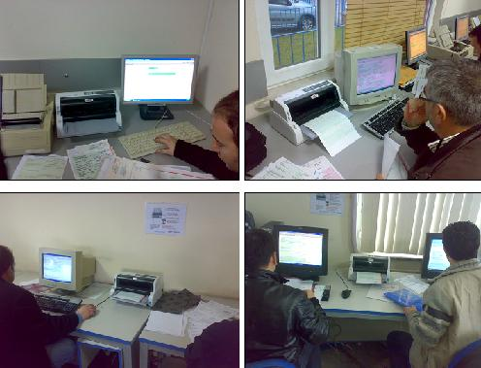
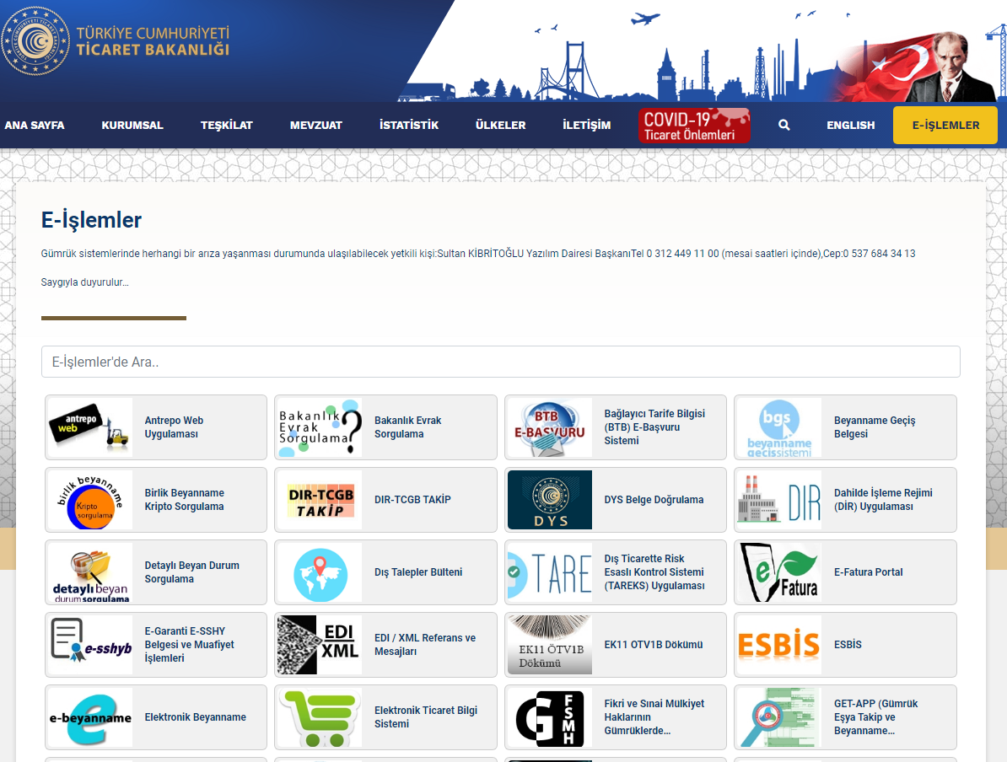
GÜMRÜK BEYANI
Gümrük Müdürlüklerindeki Veri Giriş Salonları
Ticaret Bakanlığı İnternet Sayfasında→E-İşlemler→Elektronik Beyanname

Slide 17
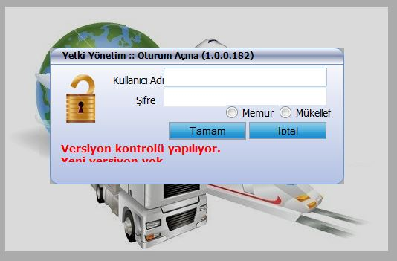
GÜMRÜK BEYANI
BİLGE sistemine veri girişi yapılabilmesi için gümrük idaresinden alınmış olan BİLGE Kullanıcı Kodu ve Şifresi kullanılır.
Notes:
Gümrük beyannamesinin BİLGE sisteminde nasıl doldurulacağına ilişkin Kullanıcı Kılavuzu Bakanlığımız web sayfasında mevcuttur. Beyannamenin doldurulmasında Gümrük Yönetmeliğinin ekinde yer alan Beyanname Doldurma Talimatının esas alınması gerekmektedir.

Slide 18
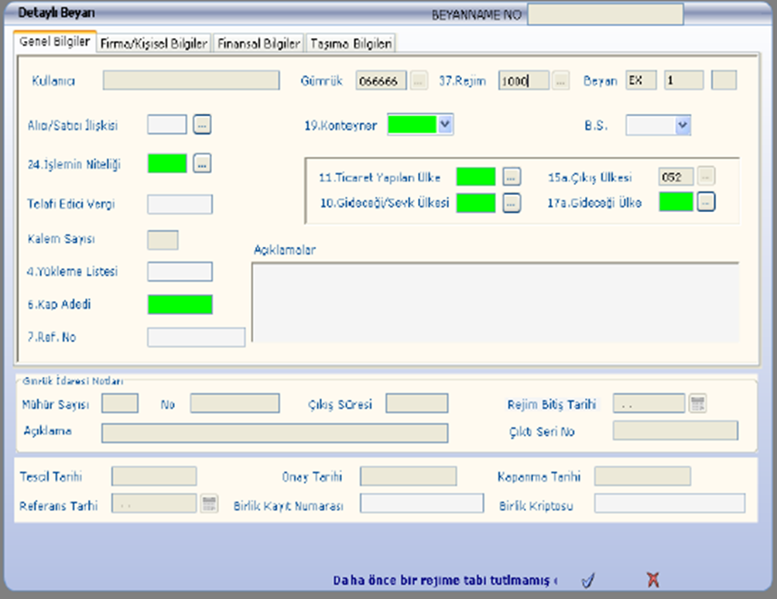

GÜMRÜK BEYANI
Detaylı Beyan
Detaylı Beyan ana ekranında doldurulması gereken ilk bilgi eşyanın tabi tutulacağı gümrük rejim kodudur. Rejim kodunun girilmesi ile birlikte doldurulması gereken zorunlu alanlar yeşil, ihtiyari alanlar ise beyaz alan olacaktır.
Notes:
Bu ekranda rejim bilgilerini doldurduğumuz zaman rejimin özelliğine göre kap adedi, eşyanın gideceği ülke gibi doldurulması zorunlu ekranlar yeşil renkli olarak görünmektedir. Örneğin, 37 numaralı rejim kutusuna “1000” yani daha önce herhangi bir rejime tutulmamış eşyanın kesin ihracı rejim kodu yazıldığı takdirde doldurulması zorunlu kutular otomatik olarak yeşil renge dönüşür. Söz konusu yeşil renkteki kutular doldurularak sağ altta yer alan mavi tik işaret tıklandığında aşağıdaki şekillerde yer alan diğer ekranlara sırasıyla geçiş yapılabilmekte olup, kırmızı çarpı işareti ile doldurulan ekranların silinerek düzeltilmesi mümkün bulunmaktadır.
https://ticaret.gov.tr/eislemler/gumruk-beyannamesi-kullanma-talimati

Slide 19
BİLGE sistemine kaydedilen gümrük beyannamesine sistem tarafından değişmez bir tescil numarası verilir.
21341200EX000150
İçinde bulunulan yılın son 2 hanesi
Gümrük müdürlüğü kodu
Yapılan işlemin türü-ihracat (EX), ithalat (IM), transit (TR)
Tescil sıra numarası
Notes:
Ekrandaki beyanname 2021 yılında Erenköy Gümrük Müdürlüğünce tescil edilmiş 150 nci ihracat beyannamesine aittir.

Slide 20
BEYANNAMEYE EKLENECEK BELGELER
Fatura
Kontrol Belgesi/TAREKS Referans Numarası
Menşe Şahadetnamesi/EUR.1-EUR.MED Dolaşım Sertifikası
A.TR Dolaşım Belgesi
Bitki Sağlık Sertifikası
Hayvan ve hayvansal ürünler için Sağlık Sertifikaları
Ekspertiz Raporu
İhracı Ön İzne Bağlı Eşyada İlgili Kurumca Verilen İzni Gösterir Belge
Notes:
- Kontrol Belgesi (Conformity Certificate)
- Ticari Kalite Denetim Yeterlik Belgesi
- imalatçının Analiz Belgesi (Manufacturer‟s Analysis Certificate)
- Borsa Tescil Beyannamesi,
- Spesifikasyon Belgesi (Certificate of Specification)
- Nihai Kullanım Sertifikası,
Orman Nakliye Tezkeresi
Uluslararası Orijin ve Bitki Sağlık Sertifikası (Phytosanitary Certificate)
- Hayvan ihracına ilişkin Sağlık Raporu ( Health Certificate for Animal Export)
- Doğal Arı Balı Analiz Belgesi
- Çekirdeksiz Kuru Üzüm Analiz Belgesi
- Süt ve Et Ürünleri için Sağlık Sertifikaları
-İncir, Yerfıstığı, Fındık Antepfıstığı Gibi Ürünlere Hazırlanan Sağlık Sertifikası
- Et, Süt ve Kuru Meyveler Dışında Gıda ve Gıda Ambalaj Maddelerinin ihracatında Gıda Güvenliği/Sağlık Sertifikası (Food Safety/Health Certificate)
- Doğa Mantarı ihracatında Hazırlanan Annex II Sertifikası
- FSC (Forest Stewardship Counsil – Orman Koruma Konseyi) Sertifikası
- CITES Belgesi
- Radyasyon Analiz Belgesi / Sarı Belgesi (Radiation Certificate)
- Helal Belgesi (Halal Certificate) (ürüne ve ülkeye göre)
- Koşer Belgesi (Kosher Certficate) (ürüne ve ülkeye göre)
Nükleer ve Nükleer Çift Kullanımlı Eşyaların ihracatında izne Esas Olacak
Gözetim Belgesi (Inspection Certificate)
- Halı Ekspertiz Raporu
- Hediyelik Eşya ihracatında Ekspertiz Raporu
- Lületaşı ihracatında Ekspertiz Raporu

Slide 21
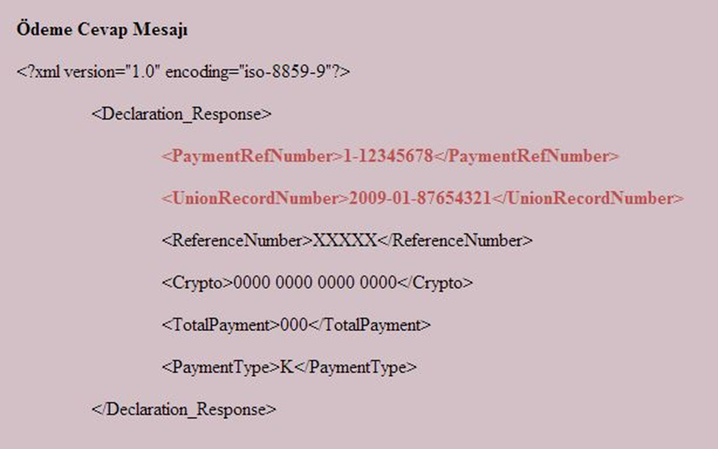


İHRACATÇI BİRLİĞİ ONAYI
Her ihracat beyannamesinin tescilinden önce Birlik Kayıt Numarası ve Birlik Onay Kodu (kripto) beyannameye kaydedilmek zorundadır.
- Birlik Onay Kodu bulunmayan
gümrük beyannameleri onaylanmaz.
- www.ebirlik.org
ü - Üyesi olduğunuz ihracatçı birliği
web sitesi
Notes:
Aslında önce gümrük beyannamesi doldurulur sonra birlik onayı alınır daha sonra beyanname onaylatılmak üzere gümrüğe ibraz edilir.

Slide 22
İHRACATÇI BİRLİĞİ ONAYI
İhracatta Birlik Onay Kodu aranmayan durumlar:
    Bedelsiz ihracat
    Yurtdışı fuar ve sergilere yapılacak ihracat
    Ticari kiralama yoluyla yapılacak ihracat
    Transit ticaret kapsamında yapılacak ihracat
    Geçici ihracat
    Mahrece iade
    Deniz ve hava taşıtlarına yapılan ihrakiye teslimatları
    Ayni sermaye ihracı
    ETGB kapsamı posta ve hızlı kargo firmaları aracılığıyla yapılan ihracat
Notes:
ETGB: Elektronik Ticaret Gümrük Beyanı
Miktarı brüt 300 kilogramı ve değeri 15.000 Avro'yu geçmeyen eşyayı Bakanlıkça yetkilendirilen hızlı kargo firmaları aracılığıyla ihraç edebilirsiniz.(Mikro ihracat)
ETGB kapsamında ihracat yapıyorsanız, KDV iadesinden yararlanabilmeniz için eşyanızın GTİP’inin ve vergi numaranızın doğru verilmesine dikkat edin.

Slide 23
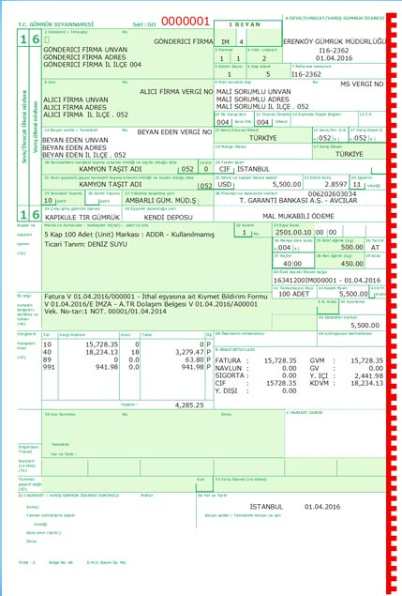
Gümrük Beyannamesi
Notes:
Gümrüklerdeki veri giriş salonlarında doldurulan beyanname bilgileri Gümrük Yönetmeliği ekinde (EK-14’ün Ek-2’si) yer alan beyanname formu üzerine bastırılarak beyan sahibi tarafından imzalanmakta ve gümrük idaresine bu şekilde ibraz edilmektedir.
İhracat işlemleri için 1, 2 ve 3 no.lu nüshalar kullanılır. Bu Talimattaki ihracata ilişkin hükümler, eşyanın kesin veya geçici her türlü ihracını kapsar.
1 no.lu nüsha : İhracat ve/veya transit işlemlerinin yapıldığı hareket idaresinde saklanır.
2 no.lu nüsha : İstatistik amacıyla kullanılan nüshadır.
3 no.lu nüsha : İhracatta gümrük idaresince işlem gördükten sonra mükellefe iade edilir. Bu nüsha aracı banka ve diğer kamu kuruluşları tarafından izlenen işlemlerde kanıtlayıcı nüsha olarak kullanılır. İlgili kuruluşlar, gerek görmeleri halinde, bu nüshadan bir fotokopi alarak, asıl nüshayı mükellefe iade eder.

Slide 24
MUAYENE
KIRMIZI HAT
(Fiziki kontrol+belge kontrolü)
SARI HAT
(Belge kontrolü)
MAVİ HAT
(Teslim sonrası belge kontrolü)
YEŞİL HAT
(Kontrol yapılmaz)
Notes:
Beyanname tescil edildiği an sistem tarafından risk kriterlerine göre otomatik olarak muayene memuru ve muayene hattı belirlenir.
Bakanlık Makamının 21.05.2012 tarihli ve 2012/44 sayılı Onay’ı ile uygun bulunan “Gümrük İdarelerinin Standardizasyonu Eylem Planı”nın 2.2 no.lu; “Tescil ve onay işlemlerinin sistem tarafından yerine getirilerek, muayene işlemleri dahil tüm işlemlerin tek memur eliyle yürütülmesi” eylemi çerçevesinde; BİLGE Sisteminde tescil ve onay aşamaları birleştirilerek tüm gümrük idarelerinde uygulamaya geçilmiştir.

Slide 25
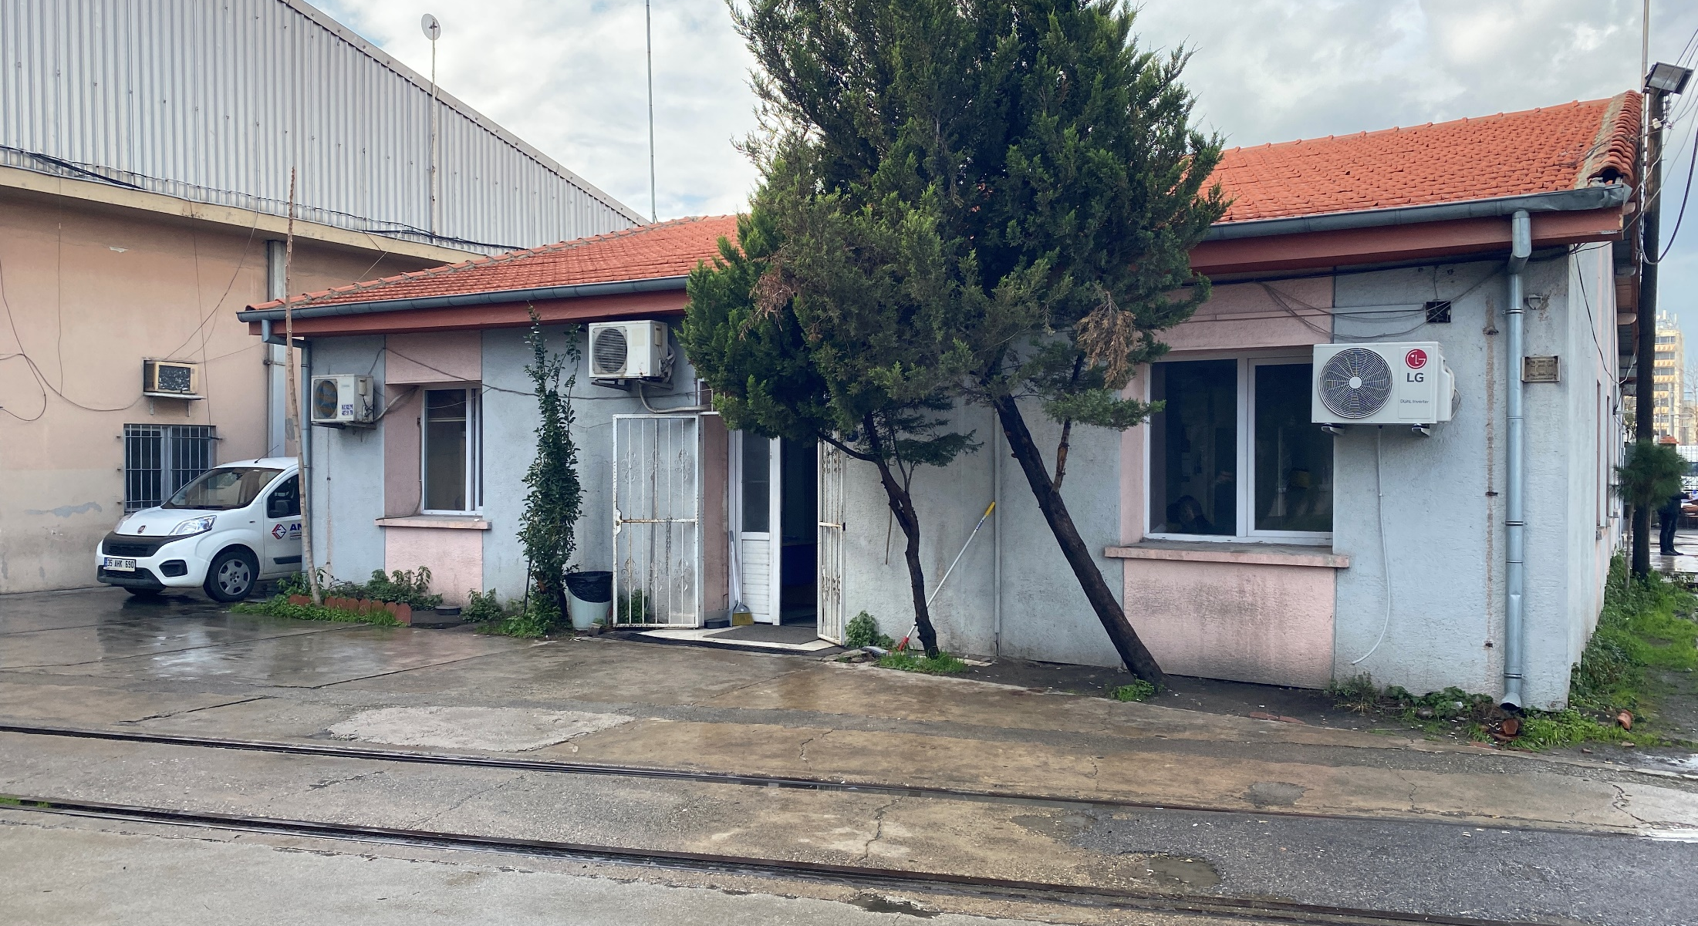
KIRMIZI HAT
Notes:
Beyanname tescil edildiği an sistem tarafından risk kriterlerine göre otomatik olarak muayene memuru ve muayene hattı belirlenir.
Bakanlık Makamının 21.05.2012 tarihli ve 2012/44 sayılı Onay’ı ile uygun bulunan “Gümrük İdarelerinin Standardizasyonu Eylem Planı”nın 2.2 no.lu; “Tescil ve onay işlemlerinin sistem tarafından yerine getirilerek, muayene işlemleri dahil tüm işlemlerin tek memur eliyle yürütülmesi” eylemi çerçevesinde; BİLGE Sisteminde tescil ve onay aşamaları birleştirilerek tüm gümrük idarelerinde uygulamaya geçilmiştir.

Slide 26
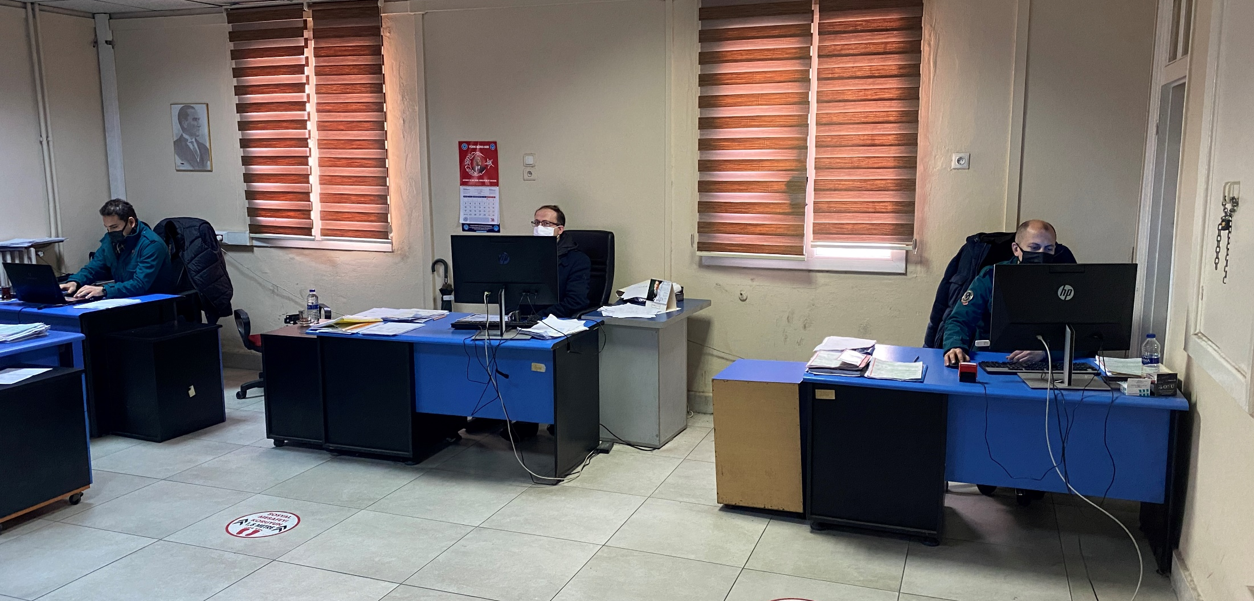
KIRMIZI HAT
Notes:
Beyanname tescil edildiği an sistem tarafından risk kriterlerine göre otomatik olarak muayene memuru ve muayene hattı belirlenir.
Bakanlık Makamının 21.05.2012 tarihli ve 2012/44 sayılı Onay’ı ile uygun bulunan “Gümrük İdarelerinin Standardizasyonu Eylem Planı”nın 2.2 no.lu; “Tescil ve onay işlemlerinin sistem tarafından yerine getirilerek, muayene işlemleri dahil tüm işlemlerin tek memur eliyle yürütülmesi” eylemi çerçevesinde; BİLGE Sisteminde tescil ve onay aşamaları birleştirilerek tüm gümrük idarelerinde uygulamaya geçilmiştir.

Slide 27
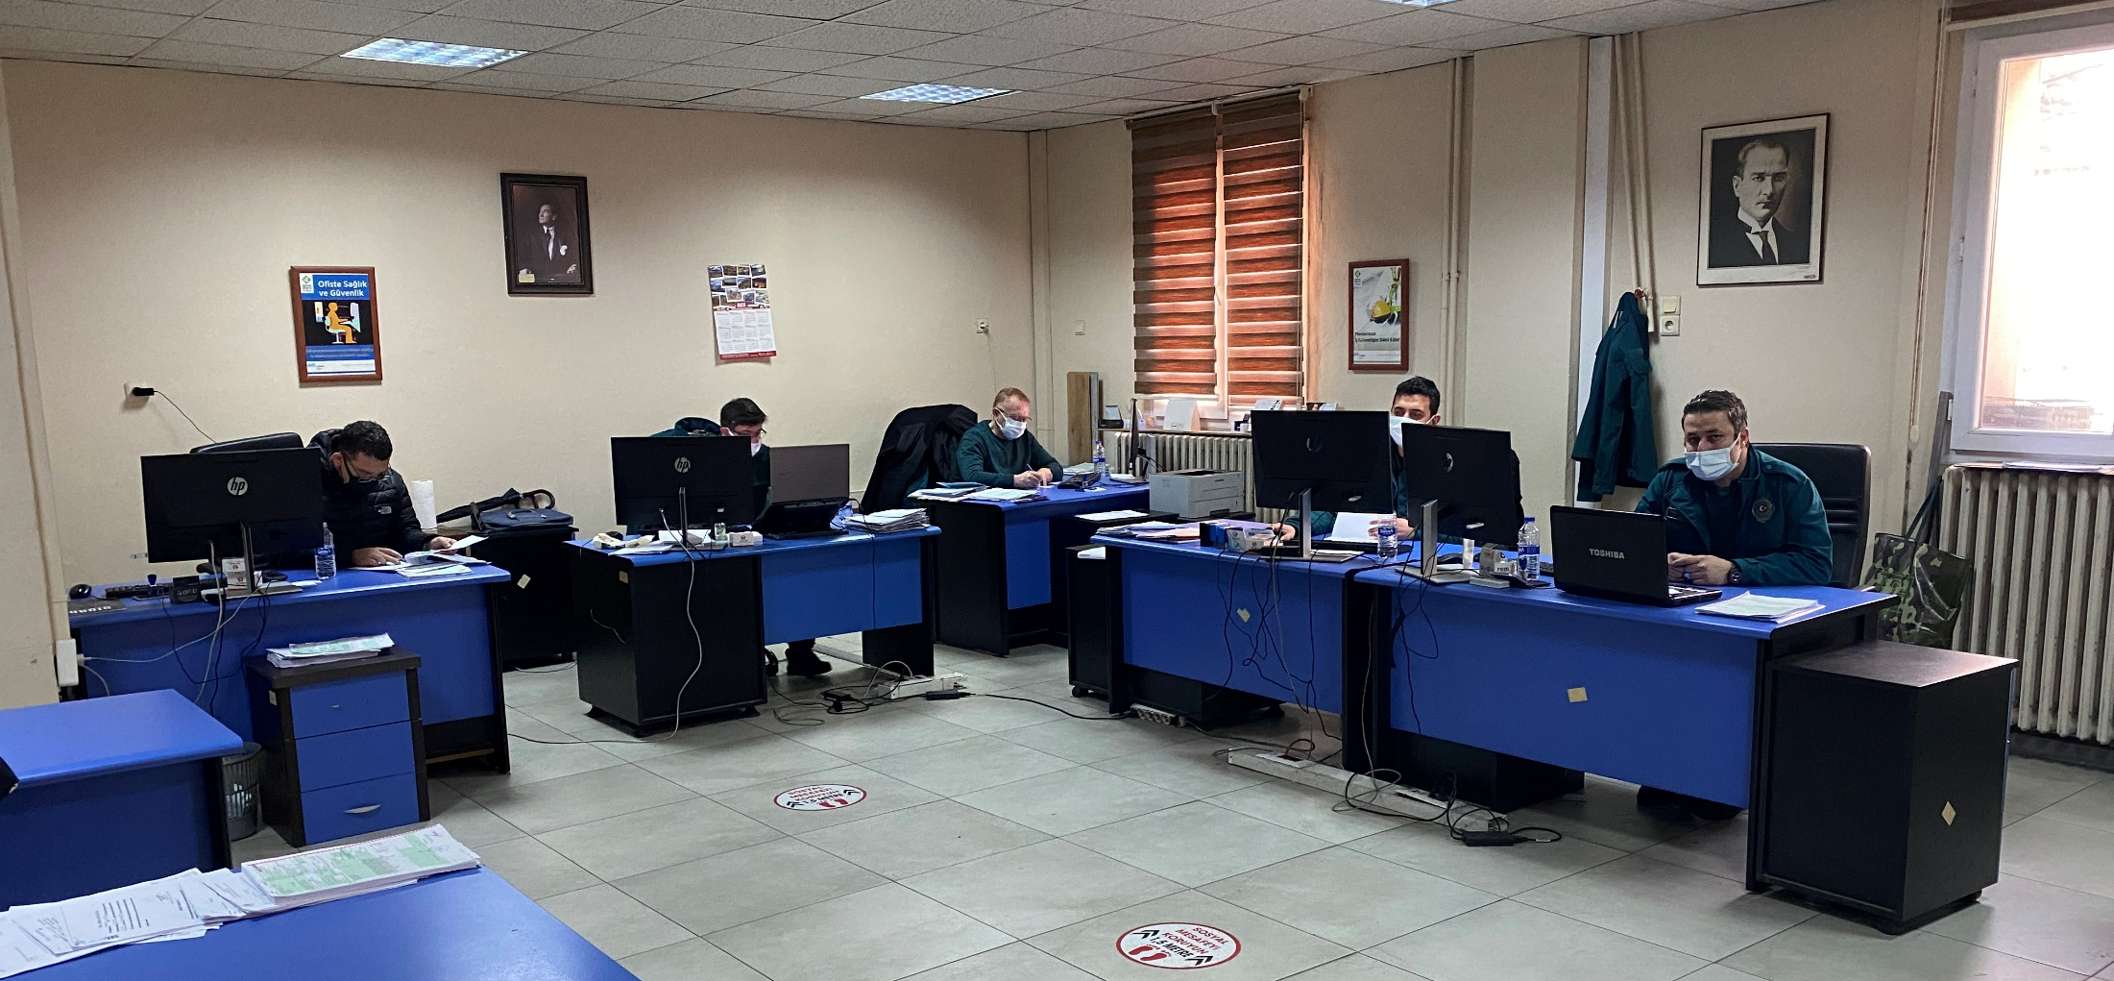
KIRMIZI HAT
Notes:
Beyanname tescil edildiği an sistem tarafından risk kriterlerine göre otomatik olarak muayene memuru ve muayene hattı belirlenir.
Bakanlık Makamının 21.05.2012 tarihli ve 2012/44 sayılı Onay’ı ile uygun bulunan “Gümrük İdarelerinin Standardizasyonu Eylem Planı”nın 2.2 no.lu; “Tescil ve onay işlemlerinin sistem tarafından yerine getirilerek, muayene işlemleri dahil tüm işlemlerin tek memur eliyle yürütülmesi” eylemi çerçevesinde; BİLGE Sisteminde tescil ve onay aşamaları birleştirilerek tüm gümrük idarelerinde uygulamaya geçilmiştir.

Slide 28
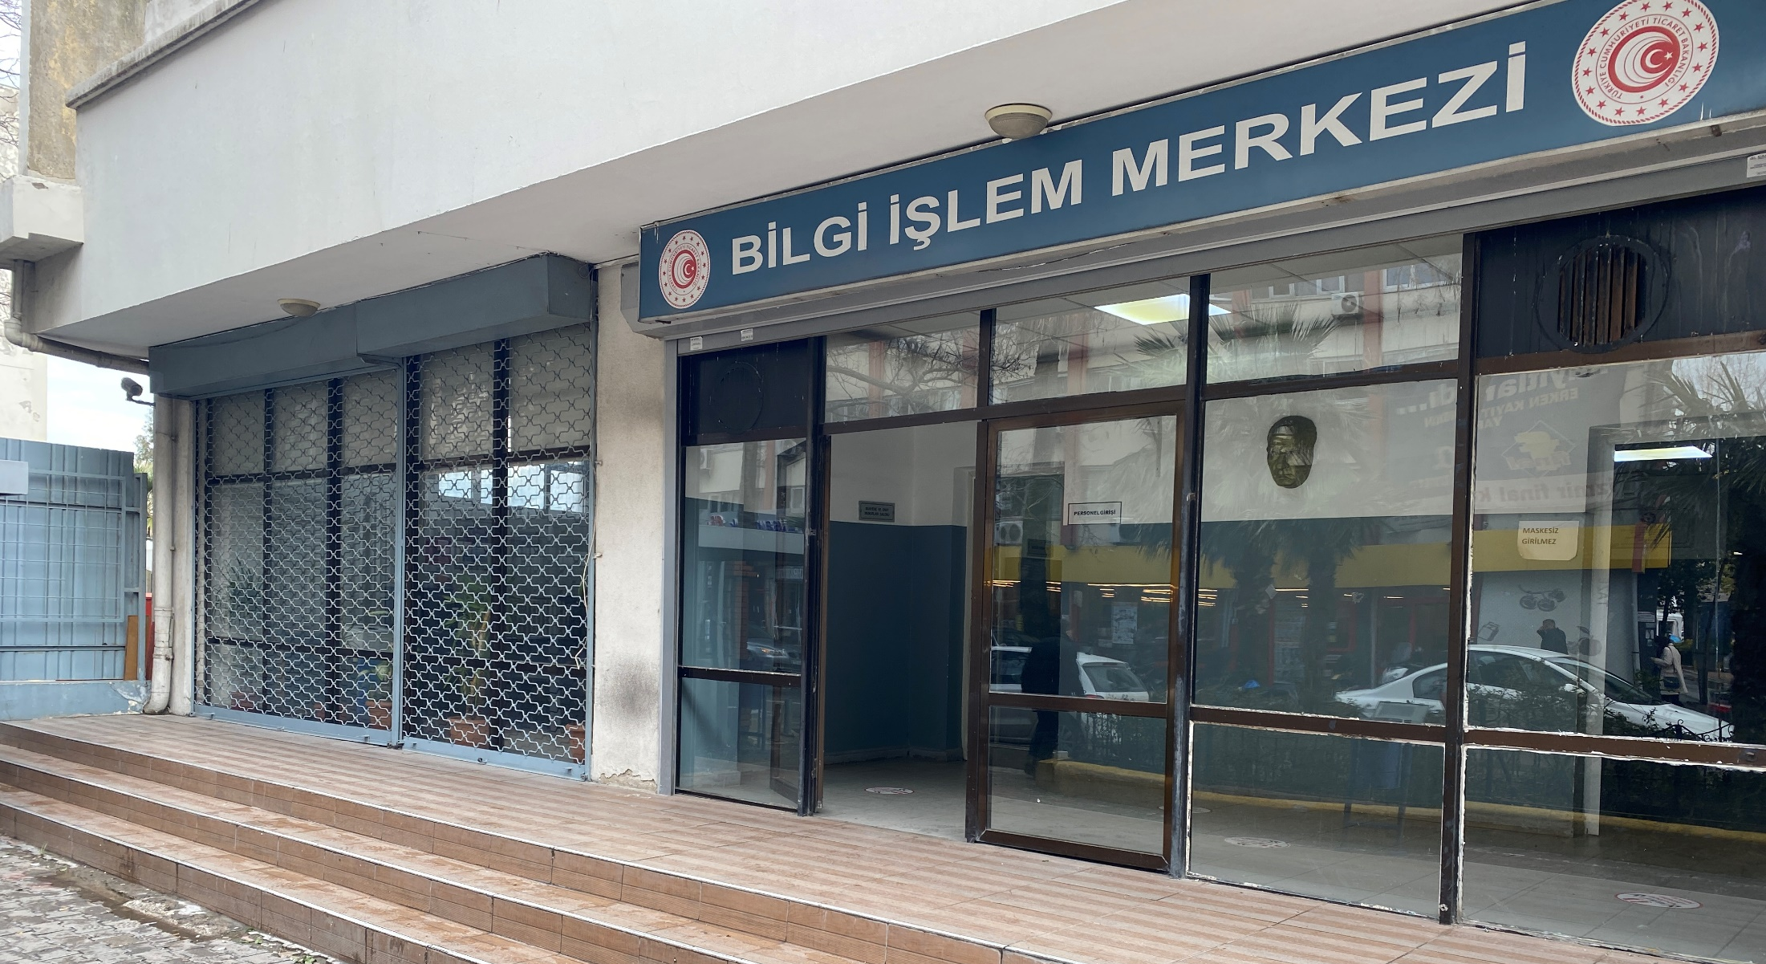
SARI HAT
Notes:
Beyanname tescil edildiği an sistem tarafından risk kriterlerine göre otomatik olarak muayene memuru ve muayene hattı belirlenir.
Bakanlık Makamının 21.05.2012 tarihli ve 2012/44 sayılı Onay’ı ile uygun bulunan “Gümrük İdarelerinin Standardizasyonu Eylem Planı”nın 2.2 no.lu; “Tescil ve onay işlemlerinin sistem tarafından yerine getirilerek, muayene işlemleri dahil tüm işlemlerin tek memur eliyle yürütülmesi” eylemi çerçevesinde; BİLGE Sisteminde tescil ve onay aşamaları birleştirilerek tüm gümrük idarelerinde uygulamaya geçilmiştir.

Slide 29
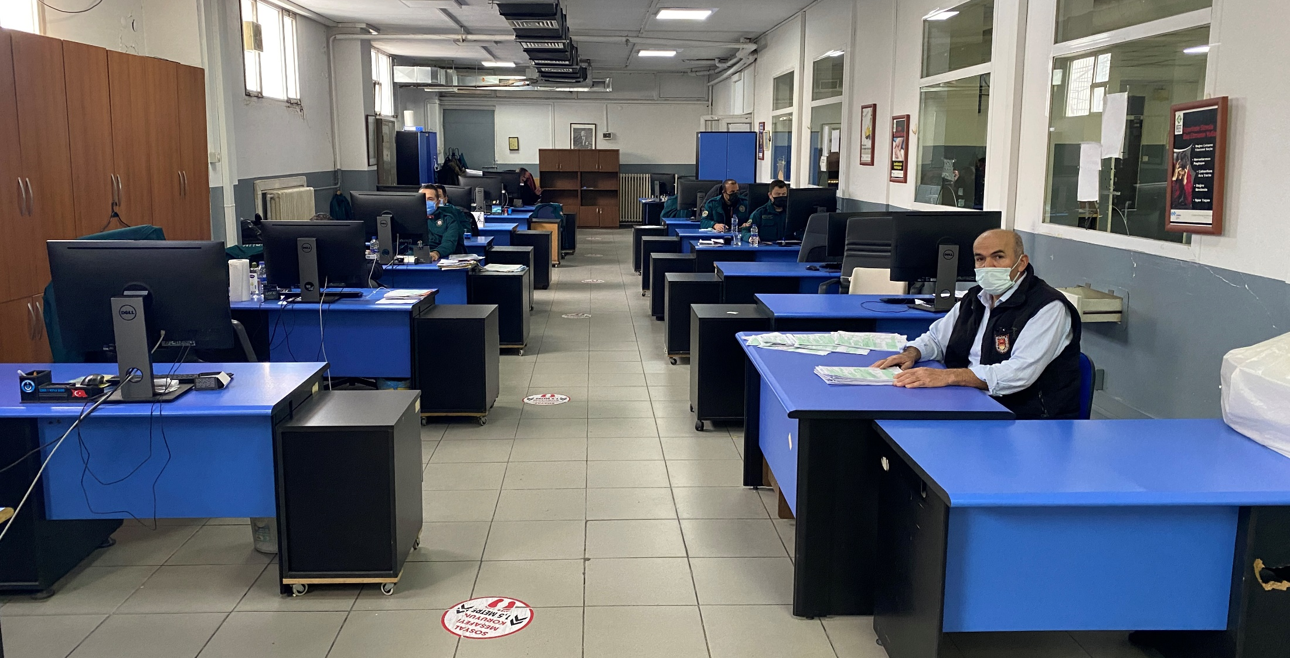
SARI HAT
Notes:
Beyanname tescil edildiği an sistem tarafından risk kriterlerine göre otomatik olarak muayene memuru ve muayene hattı belirlenir.
Bakanlık Makamının 21.05.2012 tarihli ve 2012/44 sayılı Onay’ı ile uygun bulunan “Gümrük İdarelerinin Standardizasyonu Eylem Planı”nın 2.2 no.lu; “Tescil ve onay işlemlerinin sistem tarafından yerine getirilerek, muayene işlemleri dahil tüm işlemlerin tek memur eliyle yürütülmesi” eylemi çerçevesinde; BİLGE Sisteminde tescil ve onay aşamaları birleştirilerek tüm gümrük idarelerinde uygulamaya geçilmiştir.

Slide 30
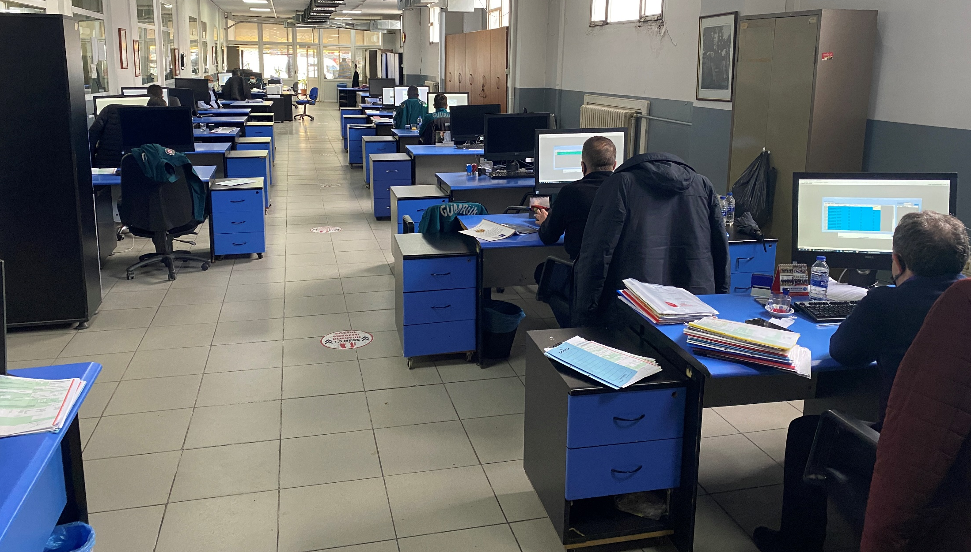
SARI HAT
Notes:
Beyanname tescil edildiği an sistem tarafından risk kriterlerine göre otomatik olarak muayene memuru ve muayene hattı belirlenir.
Bakanlık Makamının 21.05.2012 tarihli ve 2012/44 sayılı Onay’ı ile uygun bulunan “Gümrük İdarelerinin Standardizasyonu Eylem Planı”nın 2.2 no.lu; “Tescil ve onay işlemlerinin sistem tarafından yerine getirilerek, muayene işlemleri dahil tüm işlemlerin tek memur eliyle yürütülmesi” eylemi çerçevesinde; BİLGE Sisteminde tescil ve onay aşamaları birleştirilerek tüm gümrük idarelerinde uygulamaya geçilmiştir.

Slide 31
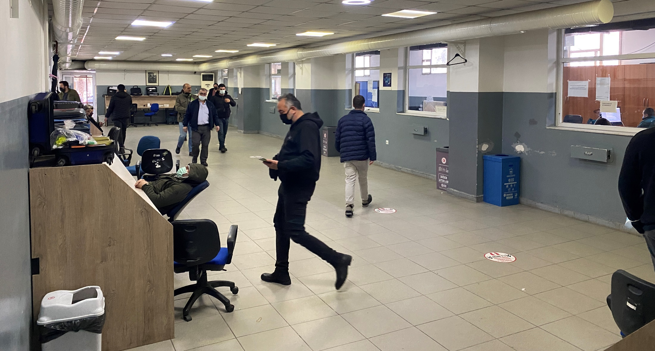
SARI HAT
Notes:
Beyanname tescil edildiği an sistem tarafından risk kriterlerine göre otomatik olarak muayene memuru ve muayene hattı belirlenir.
Bakanlık Makamının 21.05.2012 tarihli ve 2012/44 sayılı Onay’ı ile uygun bulunan “Gümrük İdarelerinin Standardizasyonu Eylem Planı”nın 2.2 no.lu; “Tescil ve onay işlemlerinin sistem tarafından yerine getirilerek, muayene işlemleri dahil tüm işlemlerin tek memur eliyle yürütülmesi” eylemi çerçevesinde; BİLGE Sisteminde tescil ve onay aşamaları birleştirilerek tüm gümrük idarelerinde uygulamaya geçilmiştir.

Slide 32
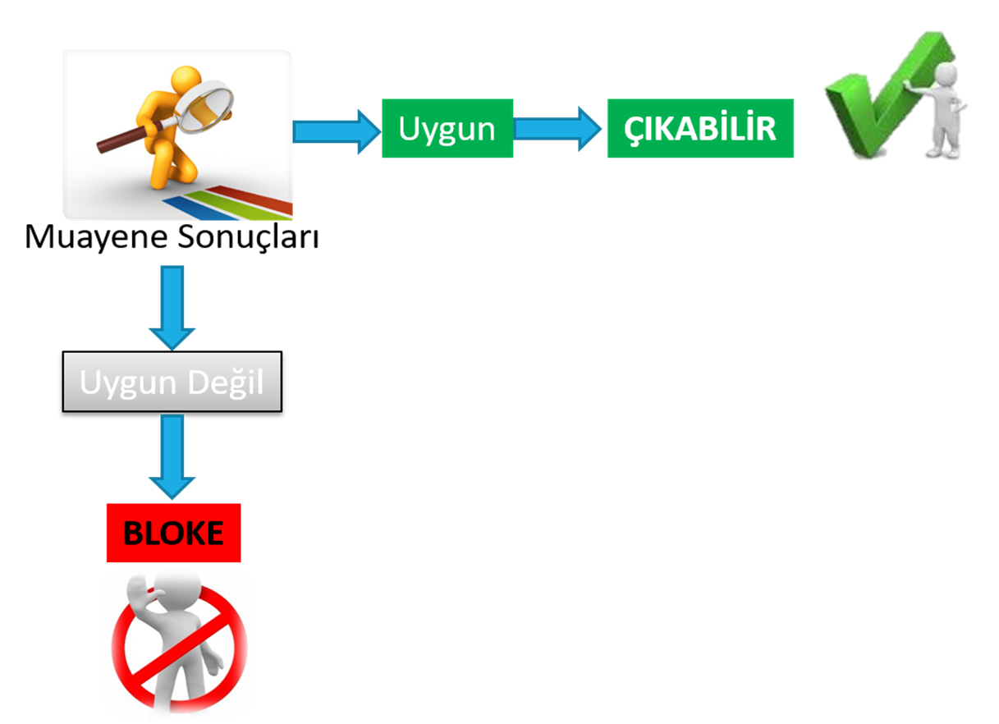

MUAYENE
Notes:
Gümrük muayene memuru, sistem tarafından gerçekleştirilen risk analizi doğrultusunda fiziki veya belge kontrolünü gerçekleştirir. Muayene işlemi sonucunda beyannameyi onaylayabileceği gibi, şüphe veya tahlil gerekmesi durumunda kırmızı hatta yönlendirebilir ya da beyanname üzerinde gerekli düzeltmeleri yapmak üzere beyannameye bloke koyarak redrese işlemi gerçekleştirebilir.
Muayene işleminin tamamlanması ile birlikte beyanname ihracat beyannamesi «Çıkabilir» statüye gelir.

Slide 33

FİİLİ İHRACAT VE İHRACATTA EŞYANIN ÇIKIŞ İŞLEMLERİ
Kara Yoluyla İhracat
Deniz Yoluyla İhracat
Hava Yoluyla İhracat
32

Slide 34
FİİLİ İHRACAT
Gümrük Kanunu’na göre «İhraç eşyası,
  buna ilişkin gümrük beyannamesinin tescili sırasında bulunduğu durum ve niteliğini gümrük kontrolünden çıktığı sırada da aynen muhafaza etmesi
  ve bu haliyle Türkiye Gümrük Bölgesini terk etmesi koşuluyla fiilen ihraç edilmiş sayılır.»
Gümrük Yönetmeliği’ne göre «Eşyanın Türkiye Gümrük Bölgesini terk ettiği tarih;
  Kara ve demir yoluyla çıkışlarda, gümrük idaresince çıkış işlemleri tamamlanıp kara sınırından yabancı bir ülkeye fiilen çıktığı veya serbest bölgeye fiilen girdiği,
  Deniz ve hava yoluyla çıkışlarda, eşyanın yüklendiği deniz veya hava taşıtının hareket ettiği,
  Dış seferde bulunan ya da dış sefere çıkacak olan deniz ve hava taşıtlarına kumanya, ihrakiye ve donatım malzemesi kapsamında yapılacak teslimlerde eşyanın teslim edildiği,
tarih olarak kabul edilir.
Notes:
5015 sayılı Petrol Piyasası Kanunu’nda ihrakiye, ülkenin karasuları ve/veya karasuları bitişiğinde deniz vasıtalarına veya hava meydanlarında yerli ve yabancı uçaklara vergili veya vergisiz sağlanan akaryakıt ve madeni yağ olarak tanımlanmaktadır.
2013/28 sayılı Genelgede; kumanya, deniz veya hava taşıtının personeli ve yolcularının yolculuk sırasında tüketimi için verilecek olan yiyecekler, alkollü ya da alkolsüz içecekler, sigara, kişisel tüketim ve temizlik malzemeleri olarak tanımlanmaktadır.

Slide 35
FİİLİ İHRACAT TARİHİ NİÇİN ÖNEMLİDİR?
3065 Sayılı KDV Kanunu’nun 11. maddesinde ihracat teslimleri için KDV istisnası sayılmıştır. Yapılan ihracat teslimlerine ilişkin KDV iadelerinde
Beyannamenin kapanma tarihi ve dolayısıyla fiili ihraç tarihi esas alınmaktadır.
Gümrük beyannamesinin kapanmasına ilişkin bilgiler Hazine ve Maliye Bakanlığı ile VEDOP kapsamında elektronik ortamda paylaşılmaktadır.
Beyannamenin kapanıp kapanmadığını Bakanlığımızın web sayfasından https://uygulama.gtb.gov.tr/BeyannameSorgulama/
KDV iadesine ilişkin dilekçenizin durumunu ise Hazine ve Maliye Bakanlığı’nın «İadem Nerede?» linkinden öğrenmek mümkündür.

Slide 36
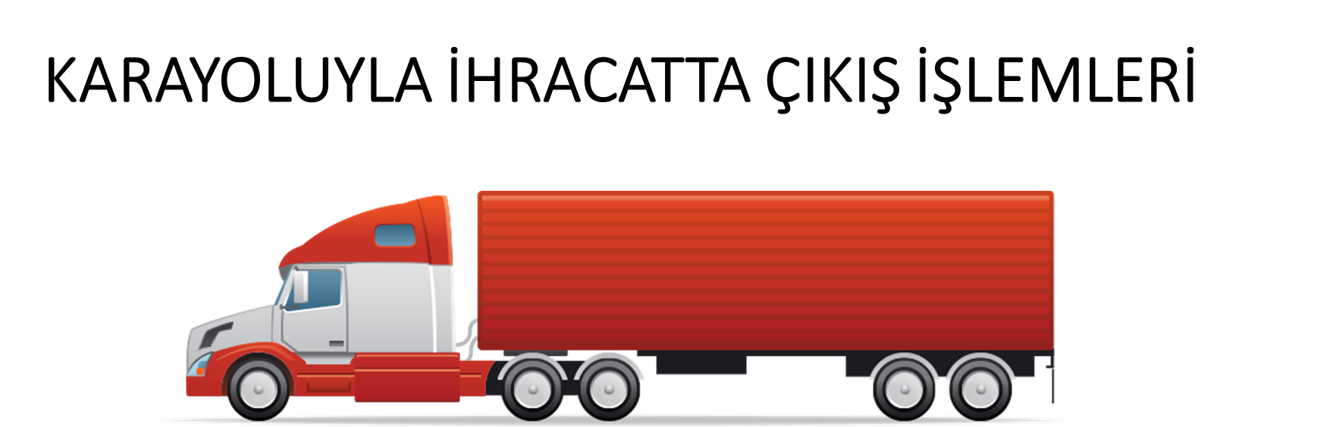

Slide 37
ÖZET BEYAN TESCİL ve TIR KARNESİ / NCTS ONAY İŞLEMLERİ
TIR
KARNESİ
NCTS T1-TR
ULUSLARARASI TAŞIYICI ÖZET BEYANI
TESCİL EDER
BELGELER GÜMRÜK TARAFINDAN KONTROL EDİLİR
ÖZET BEYAN / TIR KARNESİ (VOLET1) ONAYLANIR
ULUSLARARASI TAŞIYICI TRANSİT REFAKAT
BELGESİNİ TESCİL EDER
BELGELER GÜMRÜK TARAFINDAN KONTROL EDİLİR
NCTS (T1 ULUSLARARASI, TR ULUSAL) ONAYLANIR
MÜHÜRLENEN ARAÇ ÇIKIŞ GÜMRÜK İDARESİNE SEVK EDİLİR
Notes:
TIR Karnesi ile sevk edilecekse, taşıma senedi konusu eşyaların TIR Karnesine kaydedilmesi akabinde gümrük idaresine TIR Karnesi ile
müracaat edilir; bu aşamada hangi taşıma senedinde hangi ihracat beyannamesi kapsamı eşyaların bulunduğu bilgilerini de içerecek
şekilde Özet Beyan bilgileri sisteme girilerek Özet Beyan tescil işlemi de gerçekleştirilir. Özet Beyana ilişkin veri girişleri yoluyla beyan
işlemi nakliyeciler tarafından, kendilerine tahsis edilmiş şifreler kullanılmak yoluyla gerçekleştirilir. Tescil edilen Özet Beyanlar ilgili TIR
Karnesiyle birlikte hareket (ihracat) gümrük idaresinde onay işlemine tabi tutulur. Onay işlemi, TIR Karnesi ile taşınacak İhracat Beyannamelerinin
TIR Karnesine eklenerek kağıt ortamında gümrük idaresine sunulması ve gümrük idaresince de bunların kontrolünün yapılması ve
sistem üzerinden onaylanması ile neticelenir.
Taşımanın TIR Karnesi kapsamında yapılmaması durumunda ise nakliyeci tarafından sistem üzerinden Transit Beyannamesinin tescil ettirilmesi söz
konusu olacak, gerekli kontrollerin yapılması sonrasında Transit Beyannamesi sistem üzerinden onaylanacaktır.
Onaylanan TIR Karnesi veya Transit Beyannamesi konusu araca gümrük mührü vurulur ve yurtdışına çıkış yapacağı sınır kapısına sevk edilir.

Slide 38
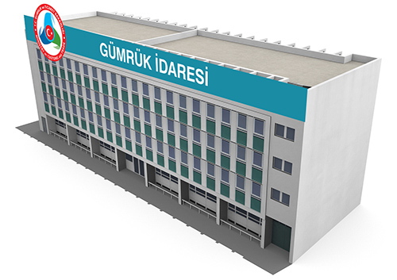

ARAÇ İHRACAT GÜMRÜK İDARESİNDEN ÇIKIŞ GÜMRÜK İDARESİNE GİDER

Slide 39


SINIR KAPISI İŞLEMLERİ
• TIR GİRİŞ KAYDI YAPILIR
✓
✓
• EMNİYET BİRİMİNCE PASAPORT KONTROLÜ YAPILIR
• TARTIM İŞLEMLERİ YAPILIR
• TIR KARNESİ TESCİL KABUL İŞLEMLERİ YAPILIR
• TIR KARNESİ MUAYENE İŞLEMLERİ YAPILIR
• GÖZETİM MEMURU TRANSİT İŞLEMİNİ SONLANDIRIR
• TIR ÇIKIŞ KAYDI YAPILIR
KANTAR

Slide 40
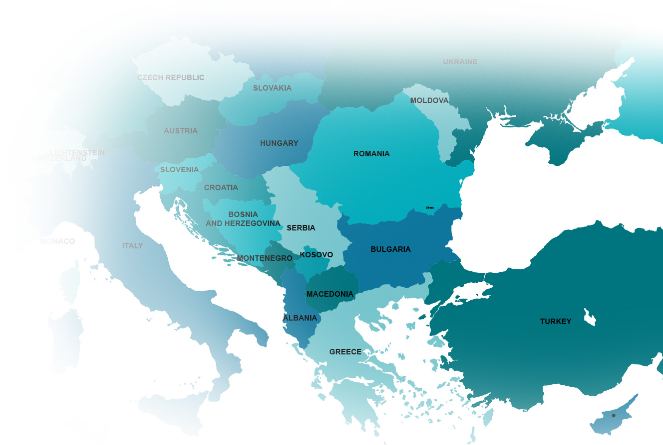

FİİLİ İHRACAT GERÇEKLEŞMİŞ OLUR

Slide 41
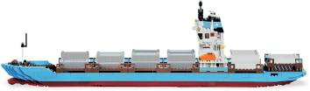
DENİZYOLUYLA İHRACATTA ÇIKIŞ İŞLEMLERİ

Slide 42
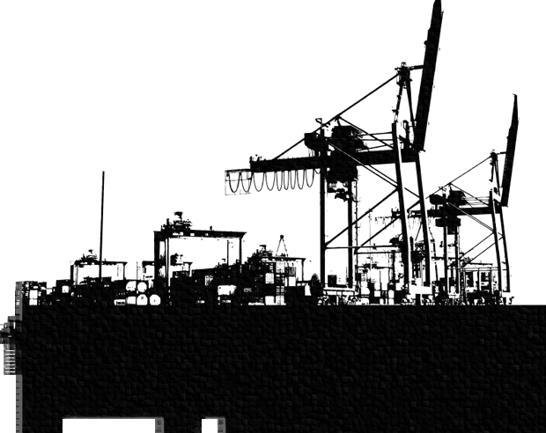
EŞYANIN GEMİYE YÜKLENMESİ
• GÖZETİM MEMURU NEZARETİNDE EŞYA GEMİYE YÜKLENİR

Slide 43
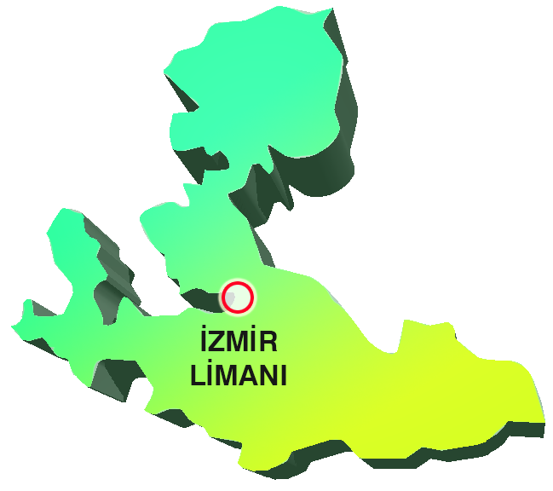
EŞYANIN GEMİYE YÜKLENMESİ
• GÖZETİM MEMURU NEZARETİNDE EŞYA GEMİYE YÜKLENİR
• ULUSLARARASI TAŞIYICI ÇIKIŞ BİLDİRİMİNİ VERİR
• GEMİ HAREKET EDER VE FİİLİ İHRACAT GERÇEKLEŞMİŞ OLUR

Slide 44


ÇIKIŞ BİLDİRİMİ ONAY İŞLEMLERİ
ÇIKIŞ
BİLDİRİMİ
• GÜMRÜK TARAFINDAN ÇIKIŞ BİLDİRİMİ ONAYLANIR
✓
• BEYANNAMELER KAPANMIŞ STATÜYE GELİR.

Slide 45
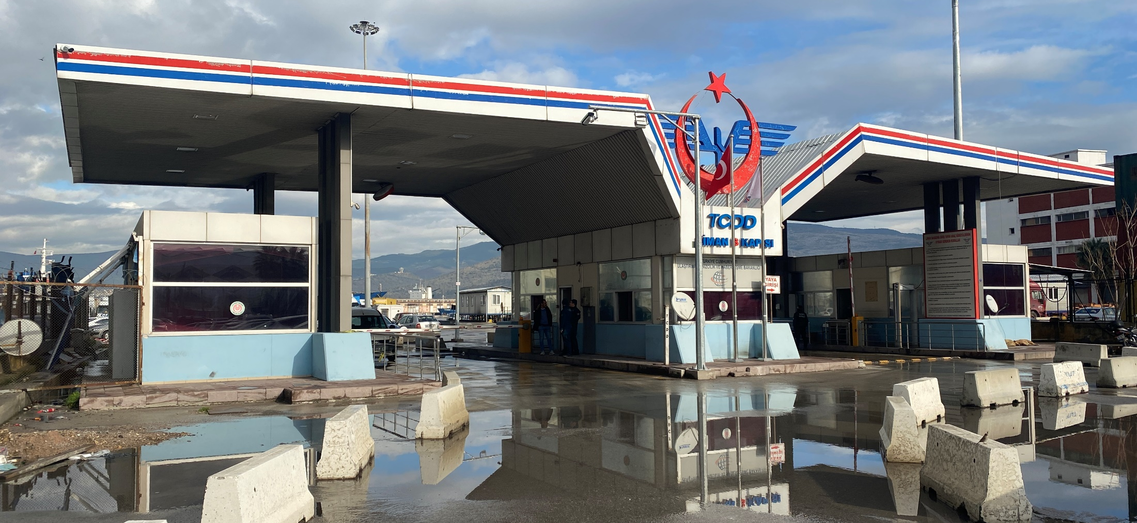

Slide 46
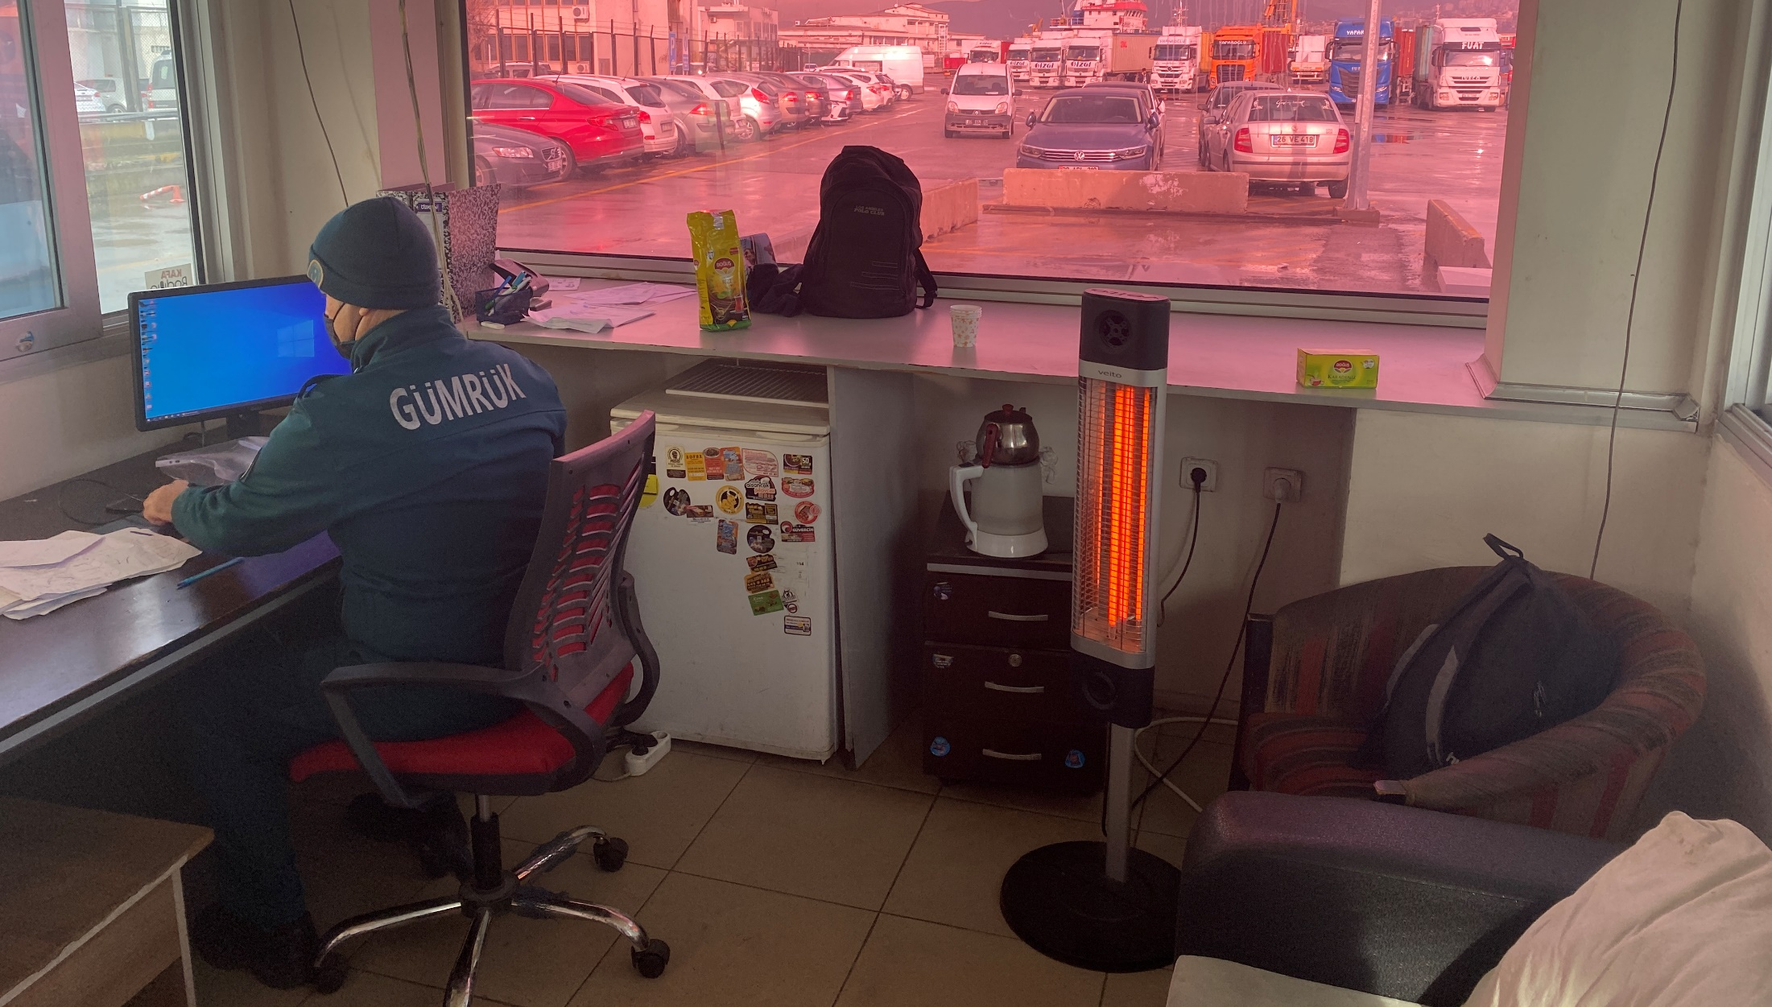

Slide 47
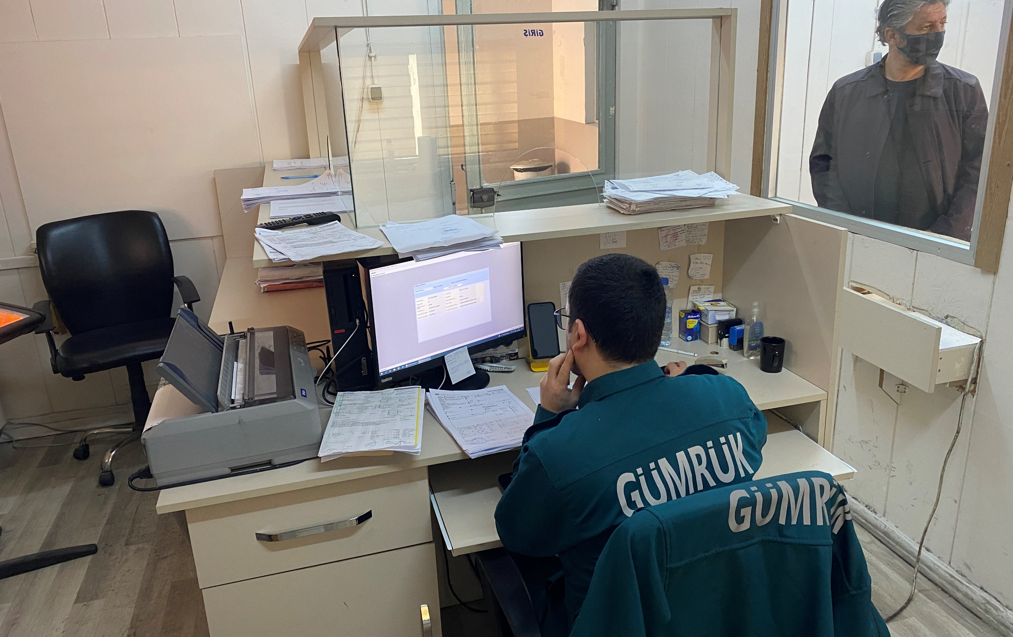

Slide 48

HAVAYOLUYLA İHRACATTA ÇIKIŞ İŞLEMLERİ

Slide 49



EŞYANIN HAVA TAŞITINA YÜKLENMESİ
GÖZETİM MEMURU NEZARETİNDE EŞYA HAVA TAŞITINA YÜKLENİR

Slide 50

✓
ÇIKIŞ
BİLDİRİMİ
ULUSLARARASI TAŞIYICI ÇIKIŞ
BİLDİRİMİ VERİR
ÖZET BEYAN ONAYLANIR

Slide 51

FİİLİ İHRACAT GERÇEKLEŞMİŞ OLUR

Slide 52
  İhracat İş Akışı
İhracatçı Birliği Onayı
Gümrük Beyannamesi Tescili
Gümrük Muayenesi
Karayolu
Eşyanın Yüklenmesi
Deniz ve Havayolu
Özet Beyan Tescili/TIR ve NCTS
Çıkış Bildirimi
Taşıtın Sınır Kapısından Çıkışı
Taşıtın Hareket Etmesi
Fiili İhracat

Slide 53
İhraç Bedellerinin Yurda Getirilmesi
04.09.2018 tarih ve 30525 sayılı Resmi Gazete’de yayımlanan Türk Parası Kıymetini Koruma Hakkında 32 sayılı Karara İlişkin 2018-32/48 sayılı İhracat Bedelleri Hakkında Tebliğ ile yapılan düzenlemeye göre;
İhracat bedellerinin yurda getirilme süresi fiili ihraç tarihinden itibaren 180 günü geçemez.
Süresinde getirilmeyen ihraç bedelleri için 1567 sayılı Türk Parası Kıymetini Koruma Hakkında Kanun kapsamında idari para cezası uygulanır.
Notes:
Konuyla ilgili ayrıntılar için Tebliğin yanı sıra TCMB-İhracat Genelgesine bakılması gerekmektedir.
İhracat bedelleri getirilmezse ne olur?
1567 sayılı Türk Parası Kıymetini Koruma Hakkında Kanunun 3 üncü maddesinin 3üncü fıkrasına göre, yurda getirmekle yükümlü oldukları kıymetlerin rayiç bedelinin yüzde beşi kadar idarî para cezasıyla cezalandırılırlar.

Slide 54
İhraç Bedellerinin Yurda Getirilmesi
26/10/2021 tarihli TCMB İhracat Genelgesi’nin 22 inci maddesine göre;
Hizmet ihracatı,
Transit ticaret,
Türkiye’de ikamet etmeyenlere özel fatura ile yapılan satış,
Türkiye’de ikamet etmeyenlere KDV hesaplanarak yapılan satış,
Mikro ihracat
Serbest bölge işlem formu kapsamında gerçekleştirilen 5.000,- ABD doları veya karşılığı döviz ya da Türk lirasını geçmeyen tutardaki ihracat işlemlerinde
bedellerin tamamının tasarrufu serbesttir.
Notes:
Konuyla ilgili ayrıntılar için Tebliğin yanı sıra TCMB-İhracat Genelgesine bakılması gerekmektedir.

Slide 55
GERİ GELEN EŞYA

Slide 56
GERİ GELEN EŞYA
Bir eşya Türkiye’den ihraç edildikten sonra 3 yıl içinde geri gelmesi halinde, yükümlüsünün talebi üzerine, belli koşulların karşılanması şartıyla ithalat vergilerinden muaf olarak yeniden serbest dolaşıma sokulabilmektedir.
3 yıllık süre beklenmeyen haller ve mücbir sebeplerle uzatılabilir.
Notes:
İhraç edilen eşyanın;
Gönderildiği ülkede yürürlükte olan mevzuat nedeniyle serbest dolaşıma girememesi veya kullanıma arz edilmemesi,
Kusurlu olması veya sözleşme hükümlerine uygun olmaması nedenleriyle alıcısı tarafından kabul edilmemesi,
İhracatçının elinde olmayan sebeplerle amaçlanan kullanıma girememesi,
nedenleriyle geri gelmesi halinde, durumun Türkiye Gümrük Bölgesi dışındaki alıcıdan veya Türkiye Gümrük Bölgesi dışındaki yetkili kurumlardan alınacak belgelerle gümrük idaresine ispatı gerekir.

Slide 57
GERİ GELEN EŞYA
Muafiyet,
Geri gelen eşyanın ihracı sırasındaki ayniyetinin değişmemesi,
İhracat nedeniyle yararlanılan hak ve menfaat varsa bunların iade edildiğini gösteren belgenin sunulması,
İhracat nedeniyle KDV ve ÖTV iadesinden yararlanılan eşyanın söz konusu vergilerinin tahsil edilmesi,
Halinde tanınır.

Slide 58
MİKRO İHRACAT

Slide 59
MİKRO İHRACAT
Mikro ihracat (e-ihracat), temel olarak, mal ve hizmetlerin internet üzerinden yurt dışına satılmasıdır.
Değeri 15.000 Avro ve miktarı brüt 300 kilograma kadar olan eşyanın ihracatına ilişkin gümrük işlemleri, Ticaret Bakanlığı tarafından operatör yetkisi verilmiş olan posta ve hızlı kargo firmaları tarafından yapılır.
Notes:
Eşyaları Türkçe fatura ve İngilizce nüshasıyla birlikte kargo firmasının sizden isteyeceği diğer belgeleri de ekleyerek kuryeye teslim etmeniz yeterli. Diğer tüm işlemler firma tarafından yapılmaktadır.

Slide 60
MİKRO İHRACAT
Mikro ihracat işlemlerinizde,
  Hızlı kargo firması ya da posta idaresine ödenen taşıma ücreti dışında bir maliyet yoktur,
  Gümrük beyanı ihracatçı birliği onayına tabi değildir.
Eşyanız, operatör firma tarafından kapınızdan teslim alınarak ve gümrük beyanı dahil tüm gümrük işlemleri bu firma tarafından yapılarak yurt dışına gönderilir.
Ayrıca, bu şekilde yaptığınız ihracattan doğan KDV iadesini de alabilirsiniz.
Notes:
Taşıma ücreti dışında bir maliyet yoktur çünkü işlemler kargo firmasınca yapıldığı için gümrük müşavirliği ücreti yoktur. İhracatçı Birliğine üye olmak gerekmediği için birlik aidatı da ödenmez.
ETGB ile Mikro ihracatlarda KDV nüshası vb. gibi basılı beyannameler ve evraklar bulunmadığından, her mikro ihracat işleminize ilişkin kargo firmasınca kayıtlı olan mail adresinize gönderilen ETGB bilgileri ile bağlı olduğunuz vergi dairesine başvurabilirsiniz.

Slide 61
TEK PENCERE SİSTEMİ

Slide 62
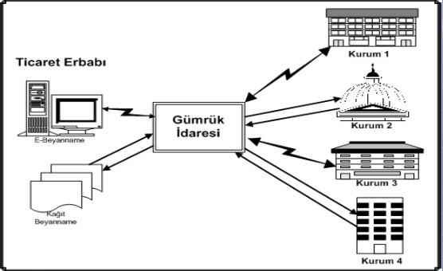
TEK PENCERE SİSTEMİ
Gümrük işlemleri sırasında istenen tüm belgelerin tek noktadan temin edilmesini sağlayan sistemdir.
Notes:
Tek Pencere Sistemi uygulamasında başvuru yapacak yükümlülerin “Tek Pencere” yetkisine sahip olması gerekmektedir. Söz konusu yetki için ilgili gümrük müdürlüğüne başvurulması gerekmektedir.

Slide 63
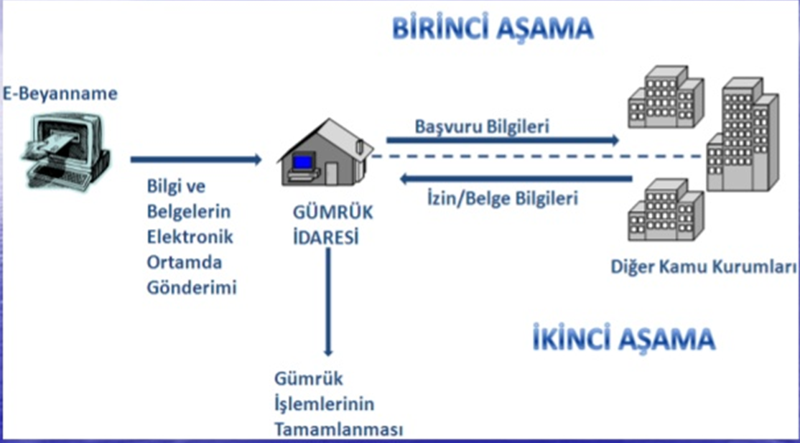
TEK PENCERE SİSTEMİNİN AŞAMALARI
Sistem iki aşamalı olarak uygulamaya geçirilmiştir:
1) “E-Belge”: İlgili Bakanlık/Kurum tarafından düzenlenen izin, onay ve belgelerin elektronik ortamda Ticaret Bakanlığına aktarılması ve bunların kâğıt ortamında ibraz edilmeksizin, doğrudan gümrük işlemlerinde kullanılması ve takibi,
2) “E-Başvuru”: İzin, onay ve belgelere ilişkin başvuruların doğrudan Ticaret Bakanlığına yapılarak ilgili kuruma iletilmesi ve başvuru sonucunun ilgili kurumdan elektronik ortamda alınması.
62
Notes:
Başvurular, E-Devlet Kapısı'nda Ticaret Bakanlığı menüsü altında bulunan Tek Pencere Sistemi hizmetine ilişkin linkten gerçekleştirilir.
İhracatta Dijital Gümrük Projesi kapsamında da yine Tek Pencere Sistemi kullanılarak gümrük beyannamesinin 44 no.lu alanında beyan edilip kâğıt ortamında beyannameye eklenen tüm belgeler elektronik olarak Tek Pencere Portalı üzerinden beyannameye eklenecektir. Beyannameye ilişkin dilekçeler de yine aynı portal üzerinden hazırlanarak BİLGE Sistemine gönderilecektir.

Slide 64
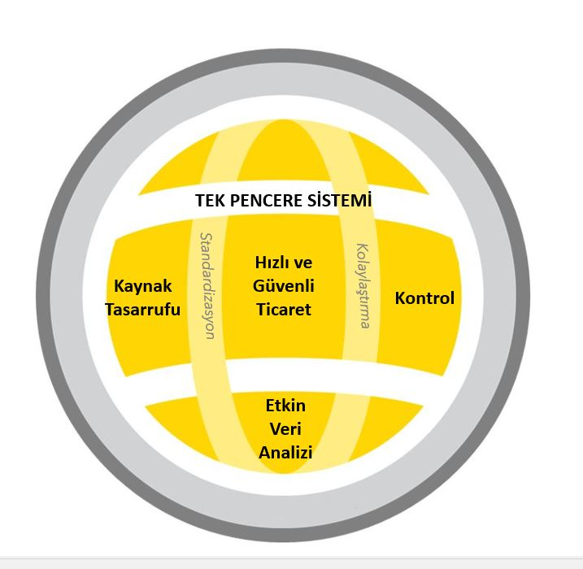
TEK PENCERE SİSTEMİNİN FAYDALARI
İzlenebilirlik
ve
kontrollerin
etkinliğinin artırılması
Farklı Kurumlarca düzenlenen
168 belgenin
E-Devlet kapısı üzerinden başvurusu
Farklı kurumlarca düzenlenen belgelerin standartlaştırılması
Zaman ve kaynak tasarrufu
Notes:
İhracatta Dijital Gümrük Projesinin hayata geçmesiyle de;
- Memur ile yükümlü arasında beyannameye ilişkin elektronik ortamda mesajlaşarak bilgi akışı sağlanmaktadır.
- Ticaret erbabınca sunulan dilekçeler elektronik ortamda gümrük idaresine iletilebilmekte dilekçe sonucu hakkında ticaret erbabı e-posta ile ile bilgilendirilmektedir.
- Elektronik arşivleme dönemine geçiş için ilk adım atılmıştır. Bu sayede arşivleme yükü ortadan kalkacaktır.
- Belge ve sertifika beyanı esnasında yaşanan zaman ve maliyet kaybı son bulmuştur.

Slide 65
TEŞEKKÜR EDERİM
ALİ MURAT PALA
TİCARET UZMANI
a.pala@ticaret.gov.tr

